Slide 1

Comissão de Ciência, Tecnologia, Inovação e Informática
Senado Federal – 09/04/25
Titulo da apresentação
Pedro Ribeiro Barbosa
Diretor-Presidente

Slide 2
Ciência e tecnologia na incorporação de medicamentos, procedimentos, equipamentos ou produtos no SUS
Como estamos na área de biotecnologia humana tendo em conta uma nova indústria no país?
Quais obstáculos são identificados (para uma nova indústria) e como podemos superá-los?

Slide 3
Elementos Gerais de Contexto
Importações em saúde: cerca de 23 bi (US)
Área farmacêutica: 70/75% das importações – insumos e medicamentos
Estima-se que em 2023 seja o quinto mercado mundial em faturamento (10º em 2003)
Déficit da balança de medicamentos e insumos – cerca de 7bi (US) em 2019
Mesmo na época do boom de genéricos esqueceu-se da verticalização – dependência de insumos aumentou
Gastos com imunobiológicos são mais de 50%
Os 10 produtos de maior faturamento são imunobiológicos
Déficit comercial explodiu em 2021 com aquisições internacionais de vacinas para Covid
Indústria atrasada/incipiente
Inovação ainda focada em TTs

Slide 4
Biotecnologia e novas fronteiras tecnológicas em saúde
Inovação em biotecnologia
Demanda Infraestrutura intensiva, sofisticada, em tecnologia e capital humano
Padrão regulatório elevado
Tempo de retorno elevado
Biossimilar não menos de 5 anos (molécula Bio-Manguinhos – IBMP estimada em 350 MM US)
Moléculas novas demoram até 10 anos (até 1 bi US)
Centros de inovação em poucos países

Slide 5
DESAFIOS para o País
Impossível sem o poder do Estado: financiamento de infra-estrutura de inovação e industrial; poder de compra público; barreiras comerciais; escolha de nichos e seleção de players públicos (complexo Fiocruz – Butantan) e privados diferenciados, parcerias internacionais seletivas
Centros de inovação
Plantas de escalonamento
Plantas de IFAs
Plantas de finalização de produtos

Slide 6
Políticas Adequadas, Sustentáveis e de Longo Prazo
Nova Indústria Brasil
Na área da saúde (missão 2), a meta é ampliar a participação da produção no país de 42% para 70% das necessidades nacionais em medicamentos, vacinas, equipamentos e dispositivos médicos, entre outros - fortalecer o SUS e melhorar o acesso da população à saúde;
Reconstrução Institucional do CEIS – Complexo Econômico e Industrial em Saúde;

Slide 7
Programas e Instrumentos – Ministério da Saúde
Programa de Parcerias para o Desenvolvimento Produtivo – PDPs;
Programa para Preparação em Vacinas, Soros e Hemoderivados;
Programa para Ampliação e Modernização de Infraestrutura do CEIS – PDCEIS;
Programa de Desenvolvimento e Inovação Local – PDIL;
Programa de Produção e Desenvolvimento Tecnológico para Populações e Doenças Negligenciadas;
Programa de Modernização e Inovação na Assistência.

Slide 8
Desafios Adicionais:
Mais Recursos Públicos para Ciência, Tecnologia e Saúde
Ciência e Tecnologia são Condições Essenciais para um País Soberano

Slide 9
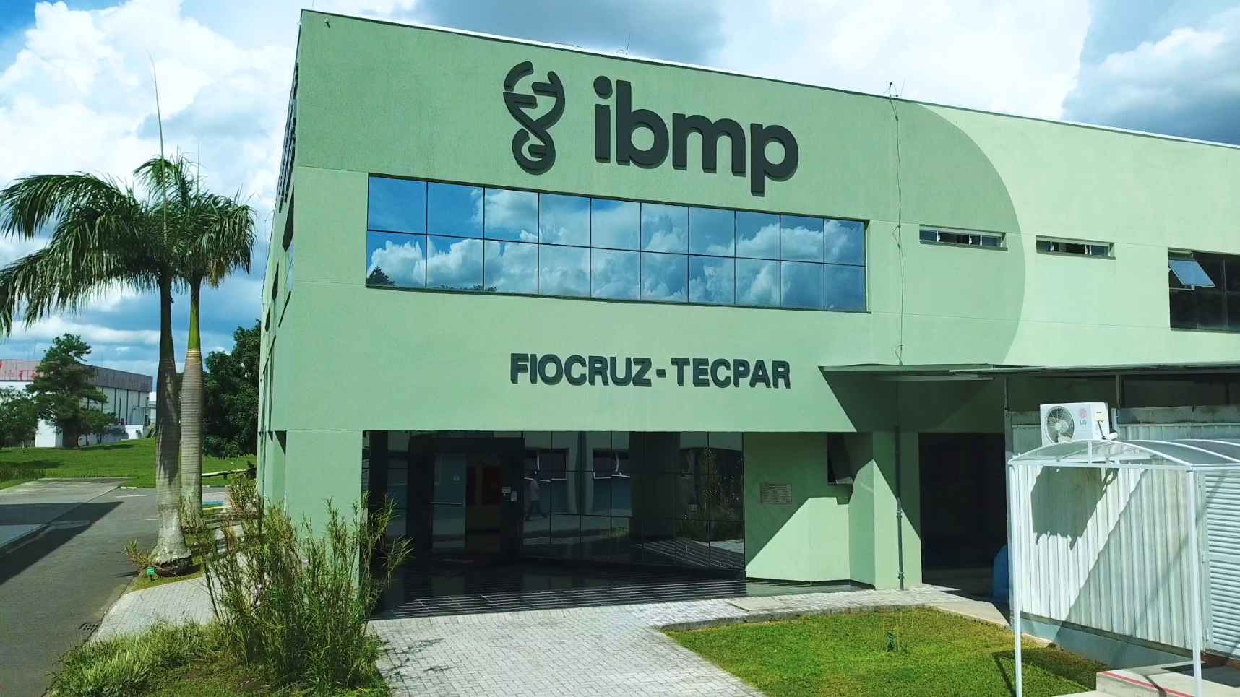
Quem somos
Somos uma organização privada sem fins lucrativos, que atua há mais de 14 anos no desenvolvimento tecnológico, inovação e produção industrial, desenvolvendo e entregando produtos e insumos de qualidade para a saúde do Brasil.

Slide 10

Obrigado
pedro.barbosa@ibmp.org.br

